Slide 1
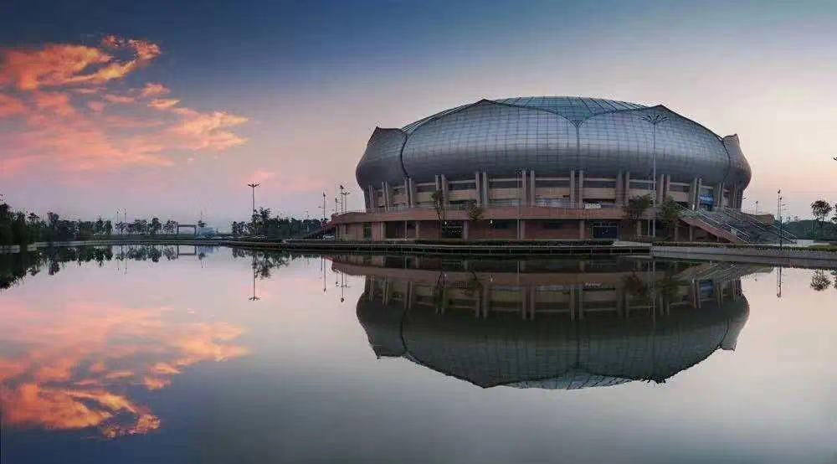
池州体育馆 试驾场地
池州市体育馆位于贵池区长江南路西侧的市体育中心内，北接拟建的会展中心，占地面积11046平方米。

Slide 2
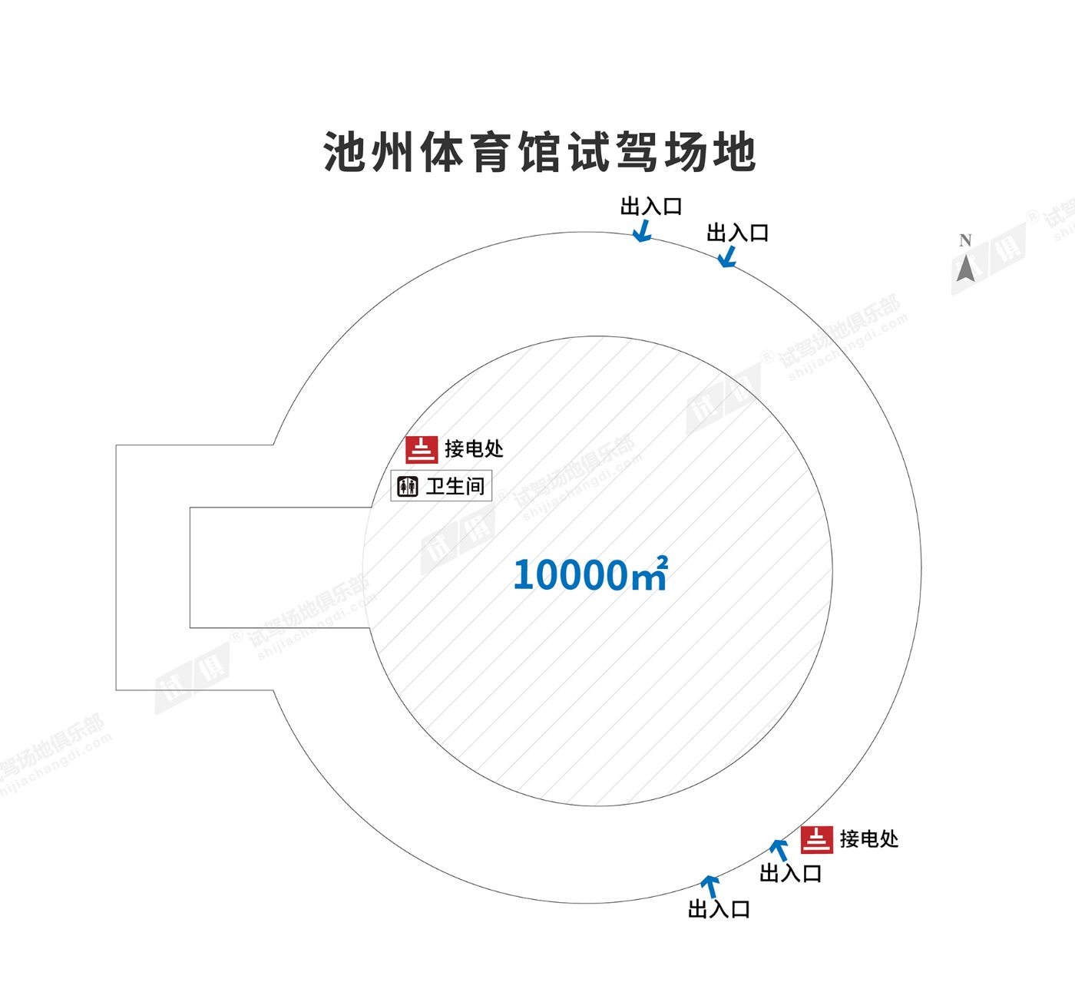
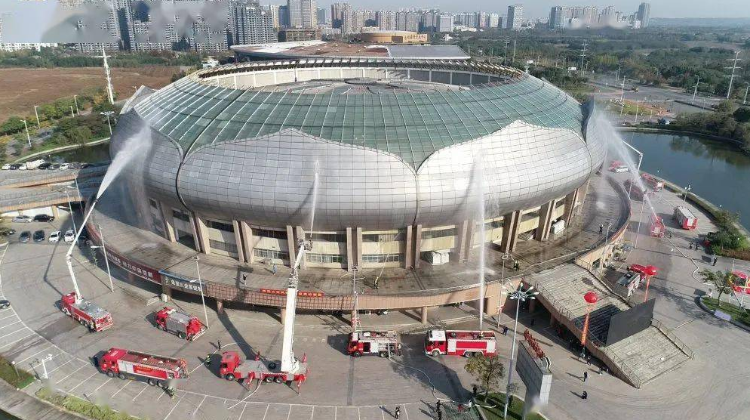
场地费用：1万/天
场地面积：约1万㎡ 圆形 不规则场地 方砖地面 全封闭
供电供水：300v/100kw 不方便接水 固定洗手间
配套设施：停车位 夜间照明

Slide 3
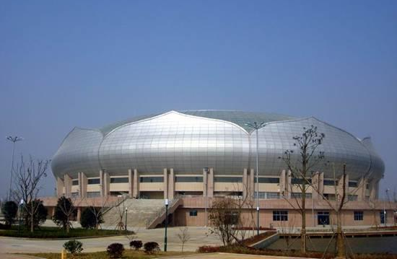
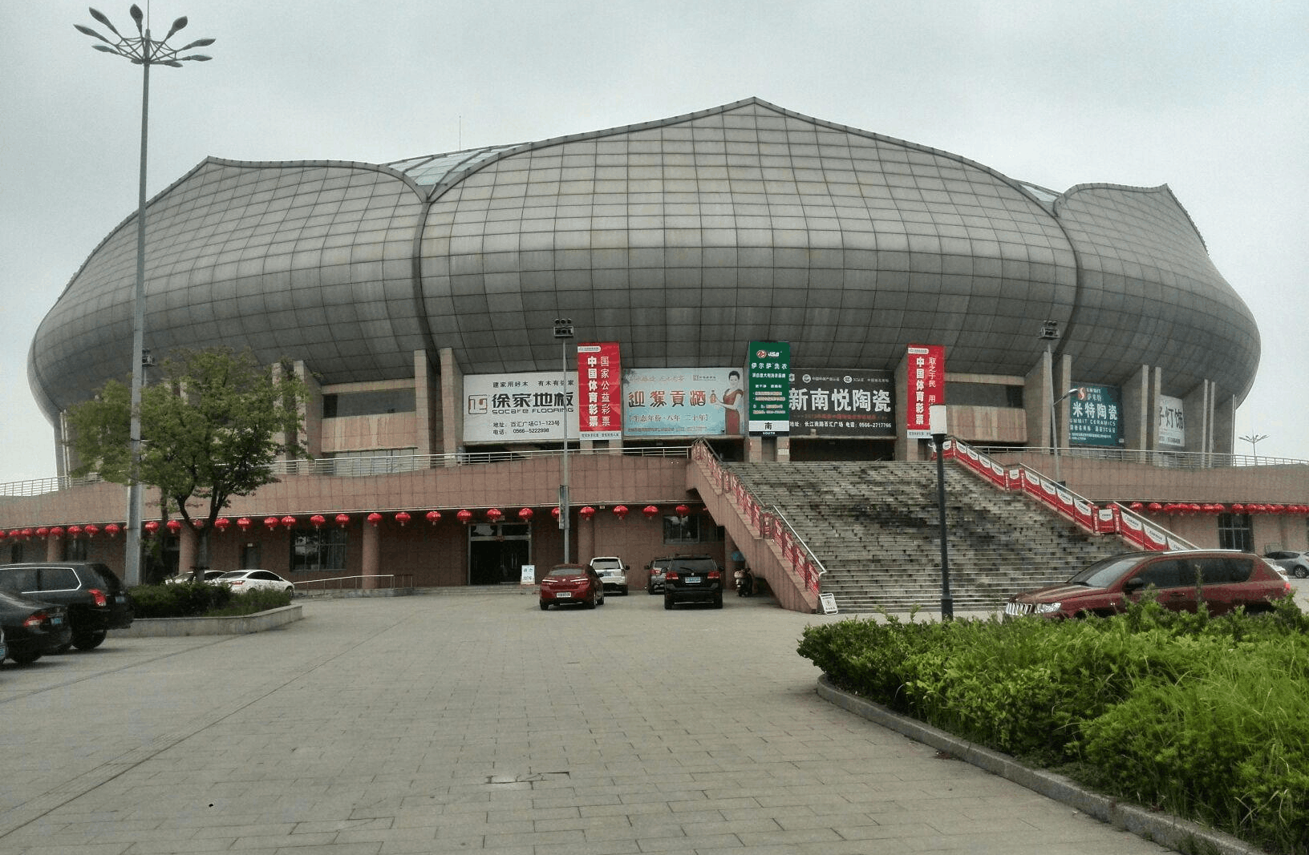
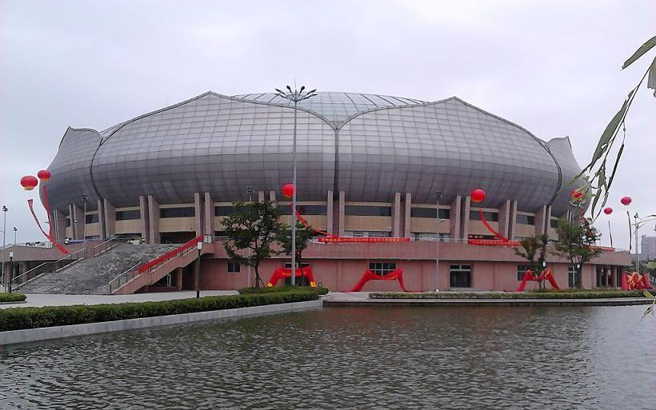
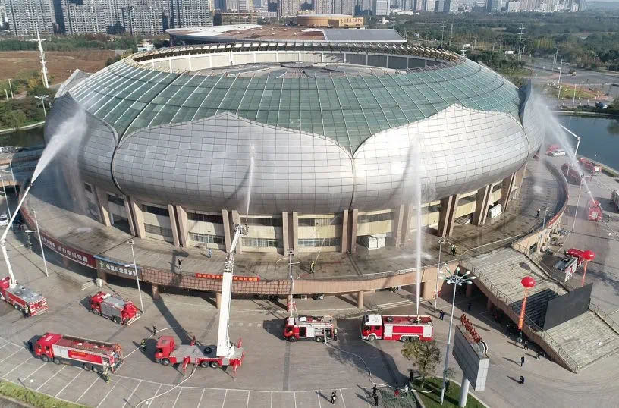
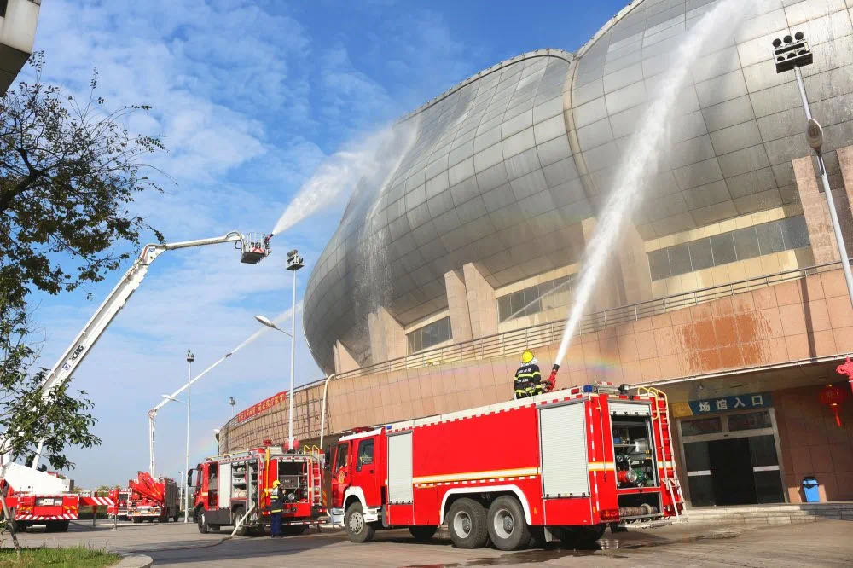
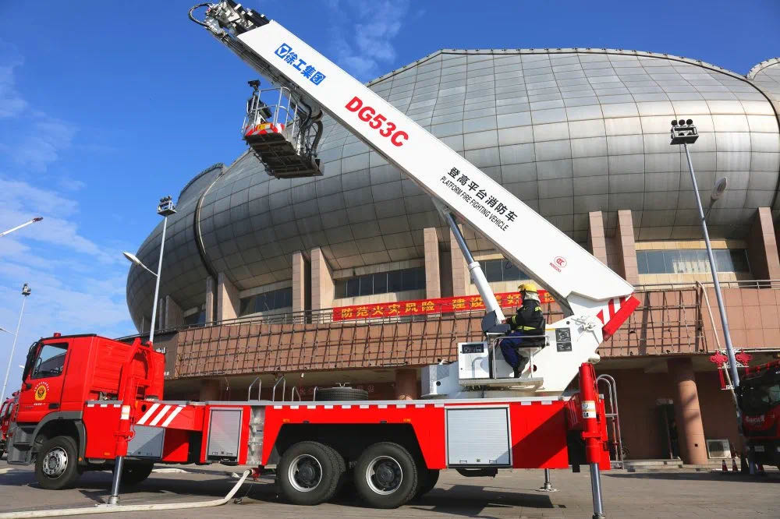
场地实景图
场地实景图
场地实景图
消防站比武竞赛
消防站比武竞赛
消防站比武竞赛

